Slide 1
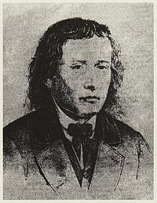
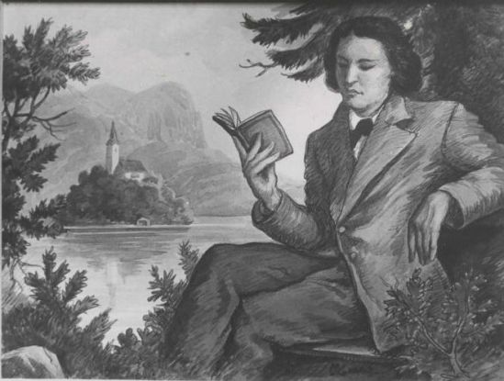
FRANCE PREŠEREN
Mojca Ucman Levar, 2013

Slide 2
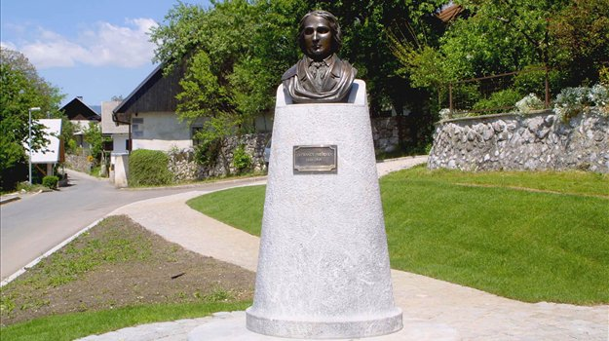
8. februar –SLOVENSKI KULTURNI PRAZNIK
France Prešeren je zapisal veliko pesmi, balad, romanc in sonetov. Del njegove pesmi Zdravljica, napisane leta 1844, je besedilo državne himne Republike Slovenije, obletnica njegove smrti pa osrednji državni kulturni praznik. V manjšem obsegu obeležujemo tudi obletnico njegovega rojstva kot Ta veseli dan kulture.

Slide 3
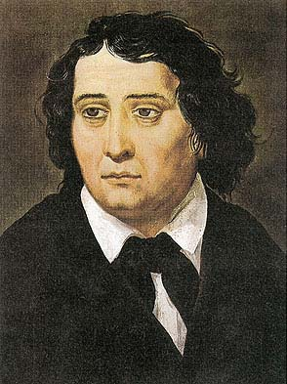
NAJVEČJI SLOVENSKI PESNIK
France Prešeren
3. december 1800,
Vrba na Gorenjskem
8. februar 1849,
Kranj

Slide 4
Življenje pesnika
1800-21 otroška leta preživi v Vrbi in pri stricih, šolska leta v Ljubljani
1821-28 študijska leta na Dunaju
1824-27 prvi pesniški poskusi
1828 Prešeren nastopi prvo službo v Ljubljani
1833 Prešeren spozna Julijo Primic
1836 Prešeren spozna Ano Jelovšek
1846 naposled postane samostojni odvetnik
1848-49 hiranje in smrt v Kranju

Slide 5
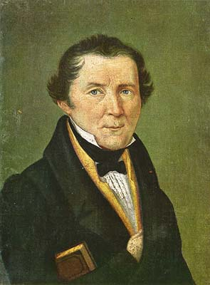
Prešeren je napisal večino svojih pesmi po letu 1828.
Pri pisanju ga je usmerjal tudi prijatelj Matija Čop.
Matija Čop -
slovenski jezikoslovec,
literarni jezikoslovec,
književni kritik.
Leta 1835 je Matija Čop tragično umrl med kopanjem v reki Savi.
Prijatelj France Prešeren mu je posvetil pesnitev Krst pri Savici,
elegijo V Spomin Matije Čopa in mu zložil nagrobni napis.

Slide 6
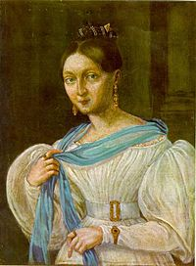
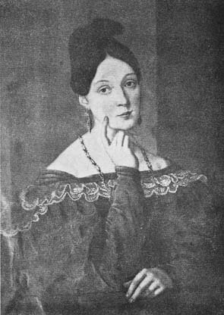
Julija Primic, je bila neuslišana ljubezen Franceta Prešerna. Bila je hči bogate trgovske družine iz Ljubljane. Prešeren se je vanjo zaljubil ob naključnem srečanju v trnovski cerkvi. Posvetil ji je Sonetni venec (1834) in nekatere druge ljubezenske pesmi.
Zalika Dolenc je bila hči gostilničarja.
Ko se je vrnil v Ljubljano z diplomo v žepu, se je resno zanimal za Zaliko, ki pa ga je zavrnila. Odmev neuslišane ljubezni je najti v baladi Povodni mož.

Slide 7

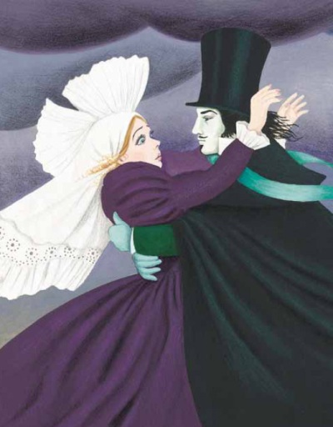

Slide 8
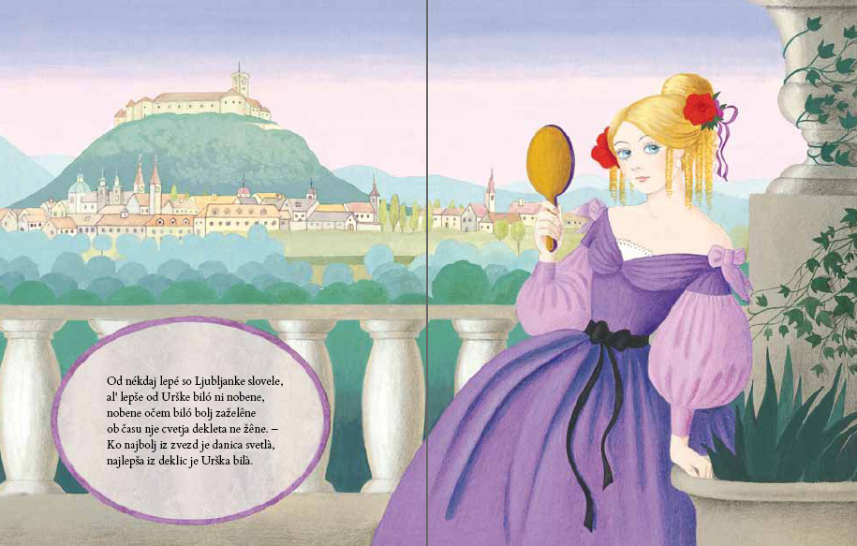

Slide 9
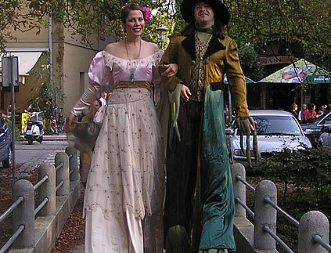
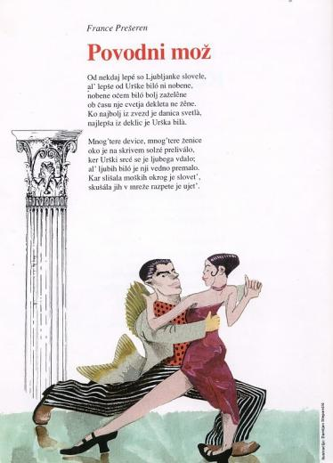
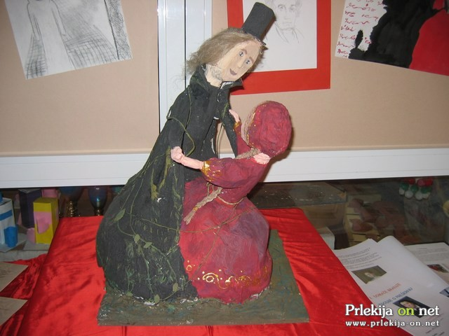
Povodni mož

Slide 10
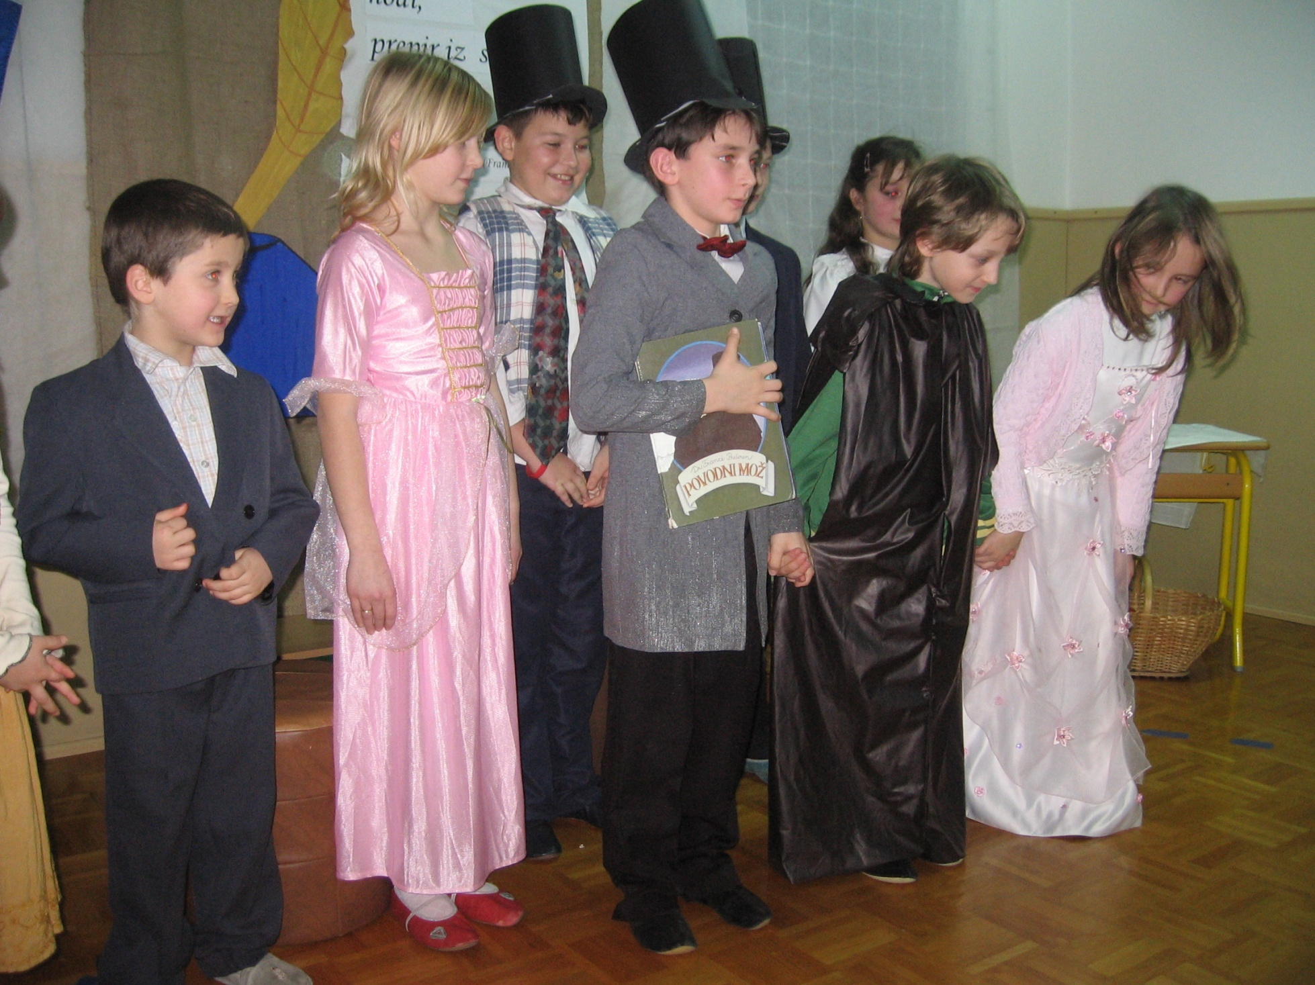

Slide 11
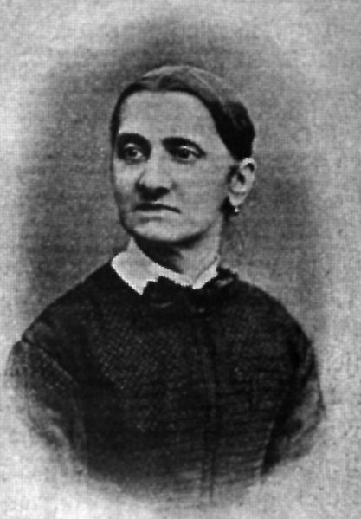
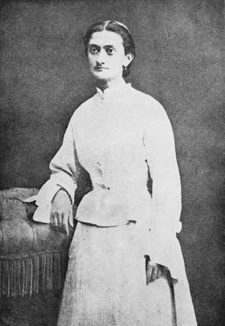
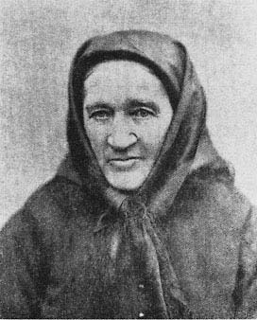
Ana Jelovšek
Spoznal jo je v Ljubljani, ko je delal kot odvetnik pri dr. Blažu Crobathu in je sprva
do nje gojil ljubezenska čustva.
France je imel z njo tri nezakonske otroke: Franceta, Terezijo in Ernestino.
Ernestina Jerovšek
Prešernova sestra
Lenka Prešeren

Slide 12

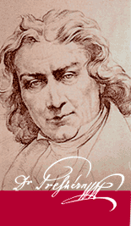

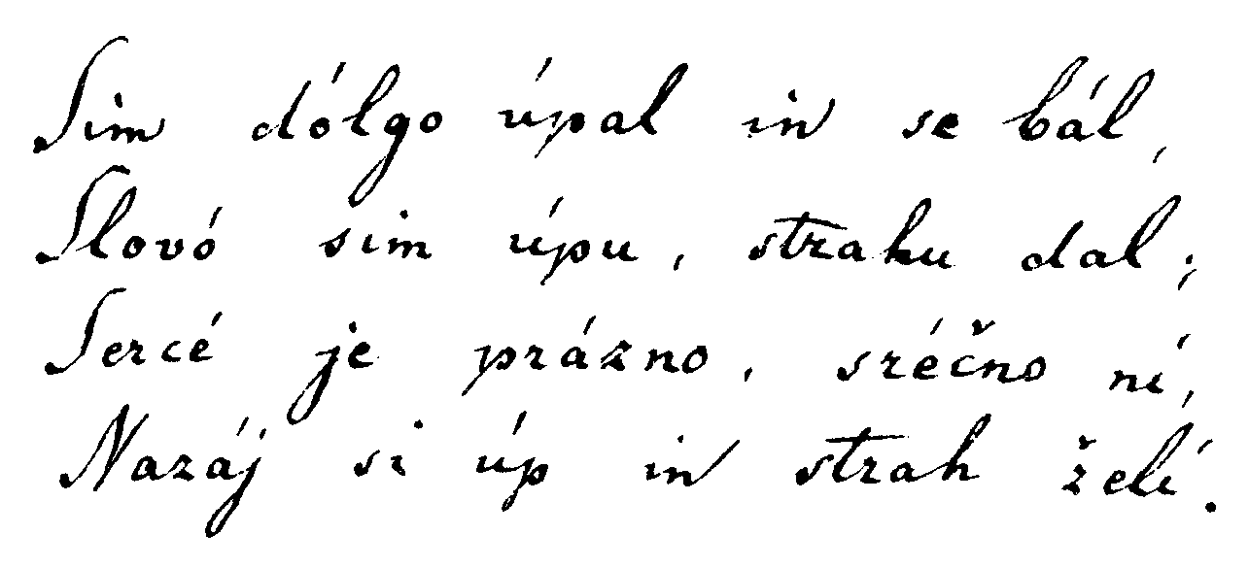
Poezije je naslov zbirke izbranih Prešernovih pesmi, ki je izšla decembra 1846. Prešeren je pesmi, ki jih je uvrstil v zbirko, skrbno izbral. Vanjo je uvrstil tudi Zdravljico.

Slide 13
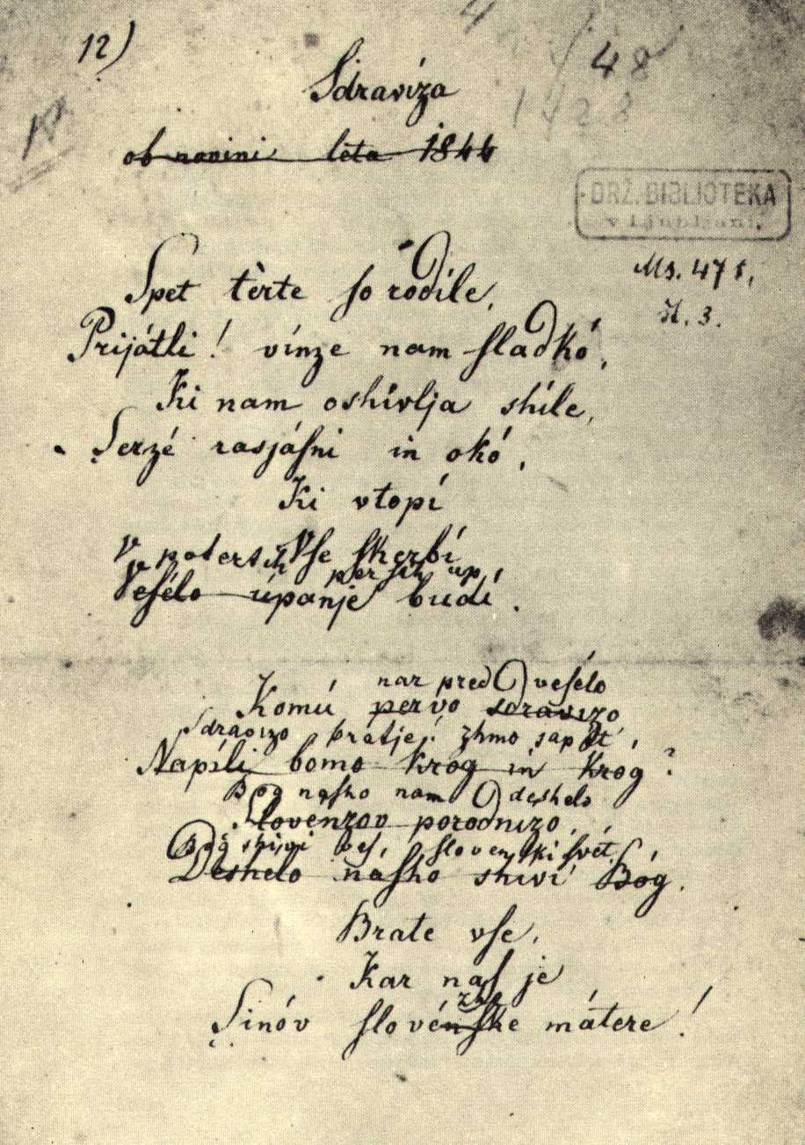

Živé naj vsi naródi,
ki hrepené dočakat dan,
da, koder sonce hodi,
prepir iz svéta bo pregnan,
da rojak
prost bo vsak,
ne vrag, le sosed bo mejak!

Slide 14
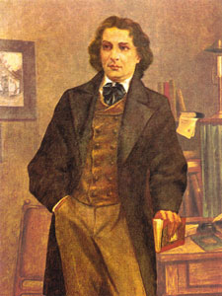
“Doktor, fig, fig…”
…
Primerilo se mu je celo, da je podaril beraču zadnji kovanec, ki ga je imel v žepu. Še posebno so ga ljubili otroci, saj se jim nikoli ni bližal s praznimi žepi. Otroci so tekali za njim in ga klicali: »Doktor fig, fig!«

Slide 15
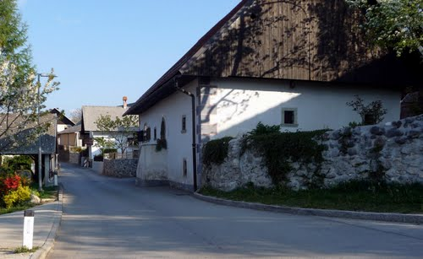
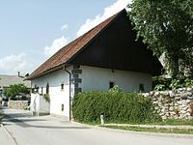
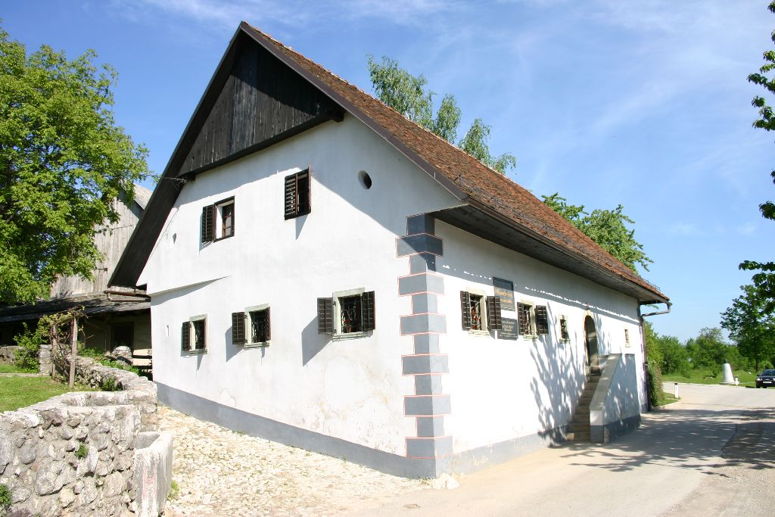
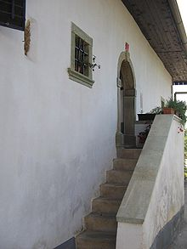
PREŠERNOVA ROJSTNA HIŠA

Slide 16
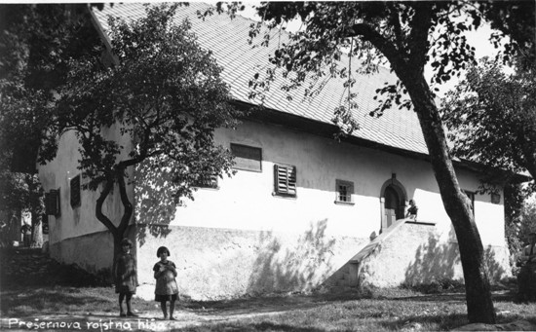
Prešernova rojstna hiša
Prešernova rojstna hiša, po domače "pri Ribiču“, je nastala v 16. stoletju, današnjo podobo pa je dobila po požaru leta 1856. Leta 1939 je bila hiša odprta kot muzej in postala je prvi slovenski zavarovani kulturni spomenik ter spomenik ljudske umetnosti. Zasluge za odkup in preureditev Prešernove rojstne hiše je imel predvsem Franc Saleški Finžgar in slovenski šolarji. Prostori so opremljeni s predmeti in pohištvom iz 19. stoletja. Od prvotne opreme so ostale klopi v veži in "hiši" ter skrinja iz leta 1837, najdragocenejša pa je pesnikova zibelka.
Slika hiše
iz leta 1939

Slide 17
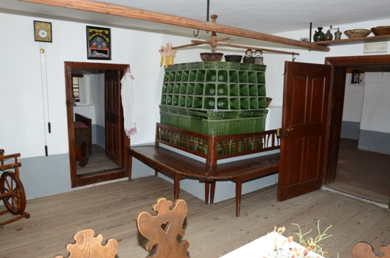
V »hiši«, glavnem bivalnem prostoru in v kamri je večino opreme stare okoli 200 let. To velja za javorovo mizo v kotu, za klopi in stole okoli mize, oziroma peči, za nihalno uro na steni in za kolovrat.

Slide 18
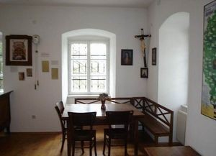
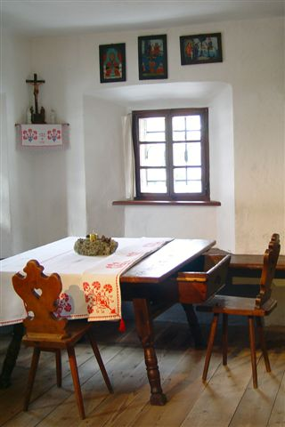
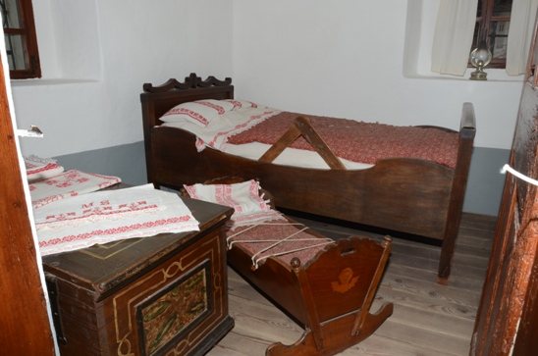

Slide 19
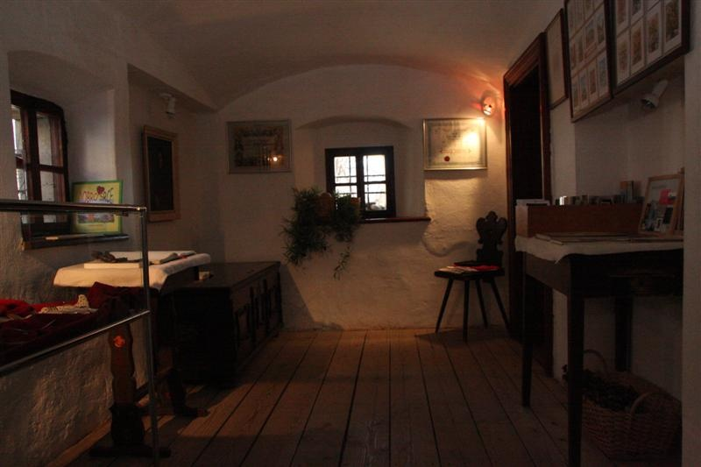

Slide 20
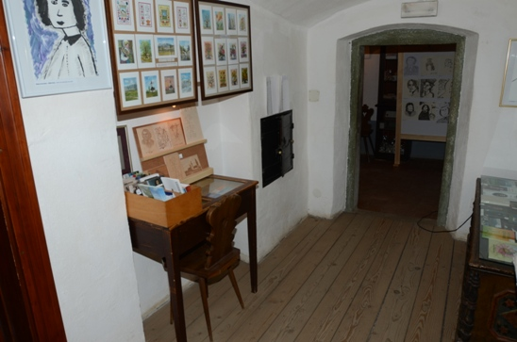
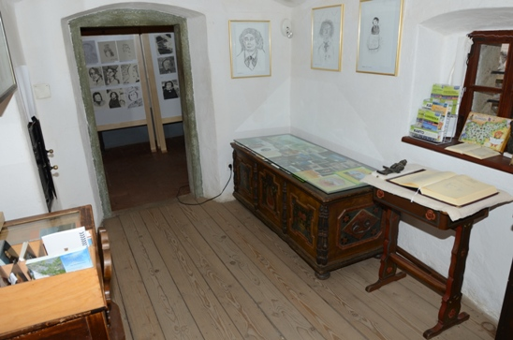

Slide 21
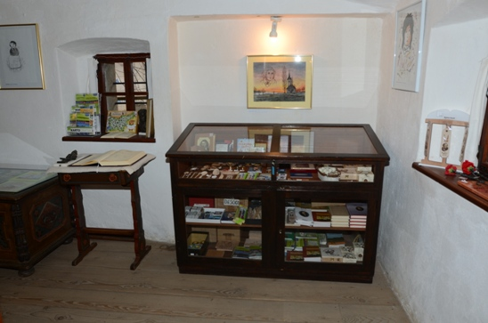

Slide 22
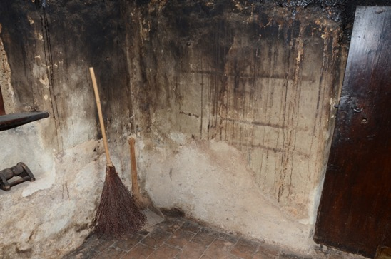
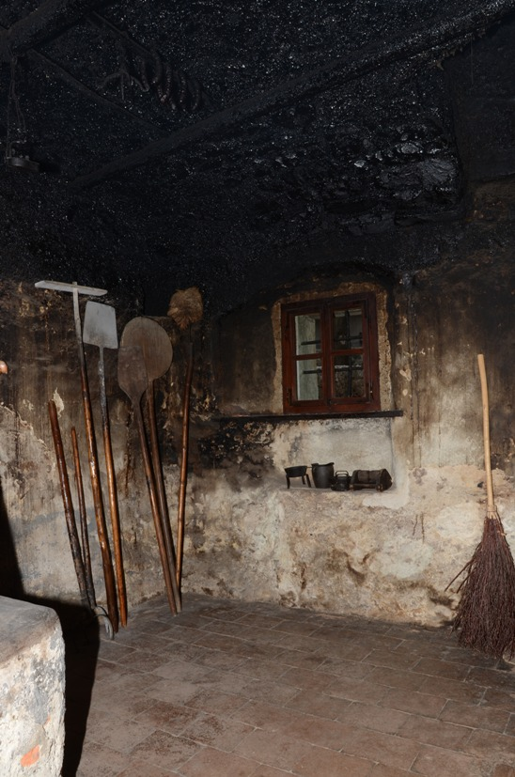
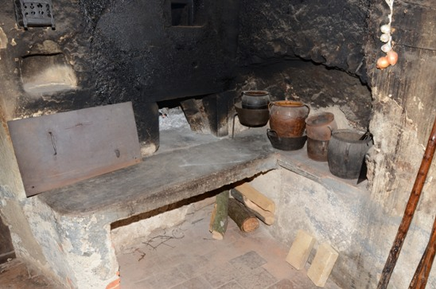
ČRNA KUHINJA

Slide 23
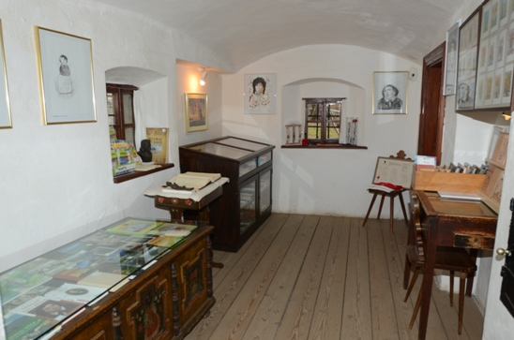
Kasnejši stanovalci so črno kuhinjo opustili in v ta namen začeli uporabljati prostor nasproti črne kuhinje, ki danes služi kot predstavitveni prostor.

Slide 24
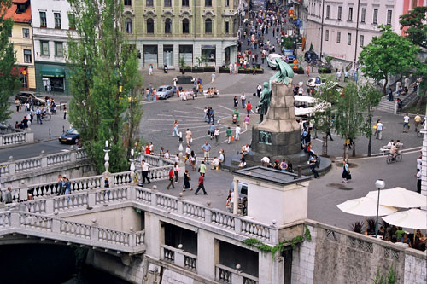
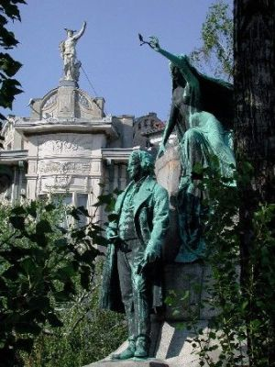
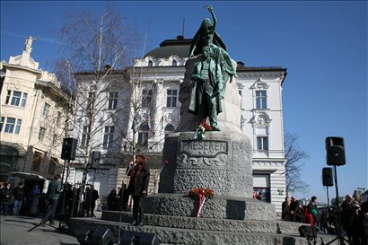
Prešernov kip
v središču Ljubljane

Slide 25
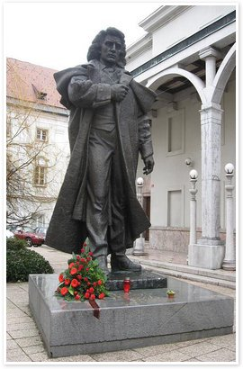
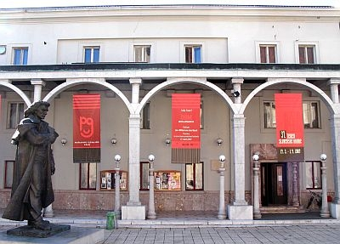
Zadnja leta svojega življenja je Prešeren preživel v Kranju. Leta 1846 je bil namreč izbran za deželnega odvetnika v Kranju, zato je tu odprl samostojno odvetniško pisarno. V Kranju je zaradi bolezni 8. februarja 1849 tudi umrl.

Slide 26
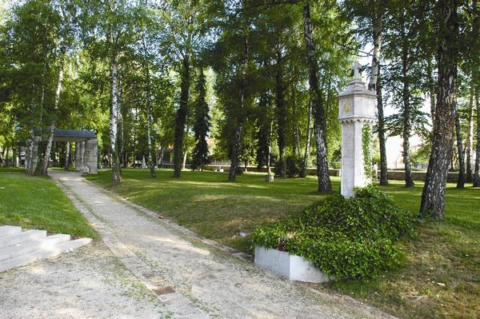
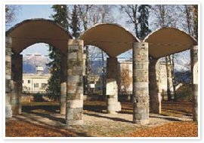
Nagrobnik pesnika dr. Franceta Prešerna iz leta 1852
Prešernov gaj

Slide 27
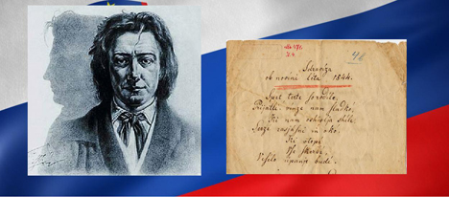

Slide 28
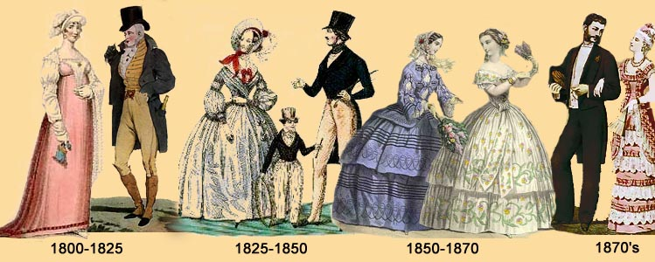
Moda v času med 1800-1870
sprehajalne palice
dolge obleke
fraki
cilindri
različna pokrivala
senčniki
stezniki
pahljače

Slide 29
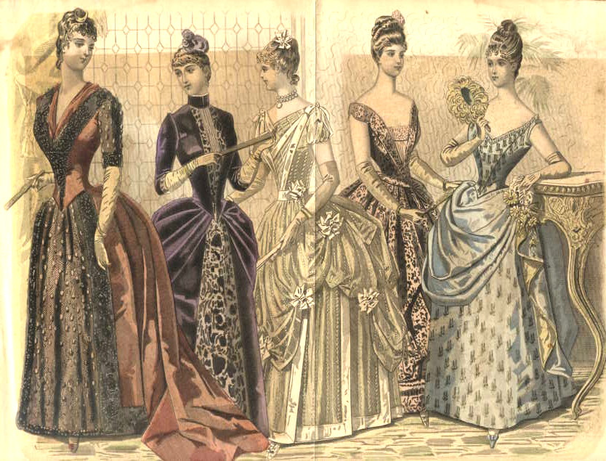
MODA
Moda v tistem času damam zapoveduje nošnjo najrazličnejših klobukov in klobučkov, okrasnih pentelj in dolgih kril - za slovesne večerne priložnosti tudi bohotnih krinolin; pas mora biti stisnjen do skrajnosti. Gospodje nosijo hlače do tal (navadno so črtaste ali kariraste; le tu in tam je ob večerih še videti pumparice z dolgimi svilenimi nogavicami, kakršne so bile običajne v 18. stoletju), telovnike, cilindre in sprehajalne palice; suknje so zlasti na hrbtih nekoliko daljše, tako da segajo skoraj do kolen.

Slide 30
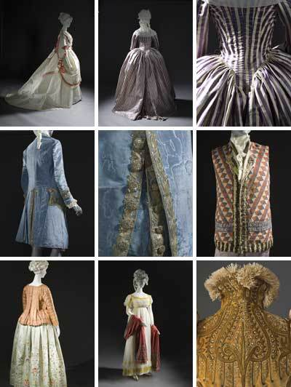
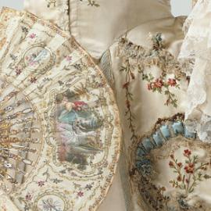

Slide 31
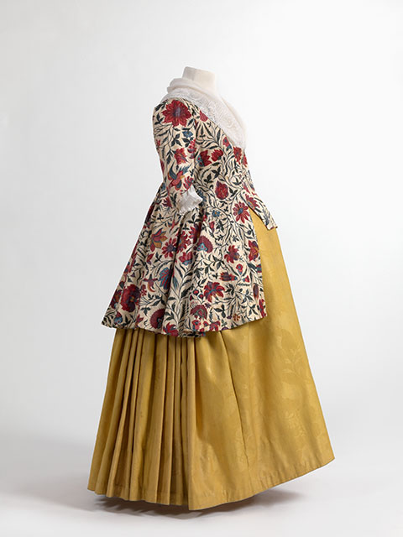



Slide 32




Slide 33



Slide 34




Slide 35




Slide 36



Prešernov semenj v Kranju

Slide 37


LAJNA

Slide 38

Plesi, oblačila, lajnarji, mestna gospoda, pisarji, tiskarji…z mislimi in dejanji se v Kranju na semnju preselijo v obdobje največjega pesnika.

Slide 39

…trenutek ujet v Prešernovem času…

